Slide 1
Фулерени

Slide 2
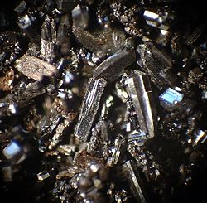
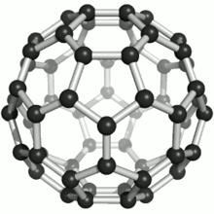
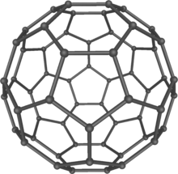
Фулерени
Фулере́ни або бакіболи — одна з кількох алотропних модифікацій Карбону. Найвідоміший фулерен — молекула C₆₀, яка має ідеальну форму футбольного м'яча.
Відкриті в 1985 Робертом Керлом, Гарольдом Крото й Річардом Смолі, ці молекули, що складаються тільки з атомів Карбону, отримали свою назву на честь Річарда Бакмінстера Фулера — архітектора, що прославився побудовою ажурних куполів.
Першовідкривачі отримали
Нобелівську премію з хімії в
1996 році.
Природні фулерени можна
знайти в сажі. Кристалічна
форма фулеренів називається
фулеритом.

Slide 3
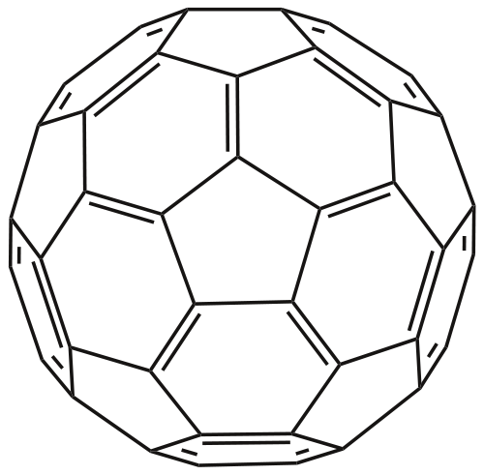
Цікаві факти
Термін "Фулерен" застосовують до широкого класу сполук із мінімально можливою будовою у 60 атомів вуглецю, що поєднані ковалентним зв'язком у сферичну молекулу, де кожен атом вуглецю поєднаний із трьома іншими, утворюючи п'ятикутники та шестикутники на поверхнях.
Найбільша молекула фулерену складається із 560 атомів вуглецю. Найбільш вивченою молекулою фулерену є молекула С₆₀.
С₆₀ - найменший фулерен, що відповідає правилу ізольованого пентагону і тому він є найменшим стійким фулереном.
Вміст С₆₀ найвищий у зазвичай експериментально отримуваній суміші фулеренів, хоча С₆₀ термодинамічно є найменш стабільним серед стійких фулеренів.
Його ентальпія утворення 8,66 ккал/атом більша за ентальпію утворення, наприклад, С₇₀ на 0,34 ккал/атом.
Найстійкішою алотропною модифікацією Карбону за стандартних умов є графіт з ентальпією утворення 0,00 ккал/атом. Тобто, С₆₀ є кінетично контрольованим продуктом в реакції утворення фулеренів.

Slide 4
Історія
У 1973 радянські вчені Д.А. Бочвар і Е. Н. Гальперін опублікували результати квантово-хімічних розрахунків з яких випливало, що повинна існувати стійка форма вуглецю, яка містить у молекулі 60 вуглецевих атомів і не має жодних замісників. У тій же статті була запропонована форма такої гіпотетичної молекули.
Висновки цієї роботи здавалися в той час зовсім
фантастичними. Ніхто не міг собі уявити, що така
молекула може існувати, і, тим більше — не
уявлявся спосіб її одержання.
У 1980-х астрофізичні дослідження дозволили
встановити, що в спектрах деяких зірок, так званих
«червоних гігантах», виявлені смуги, що вказують
на існування чисто вуглецевих молекул різного розміру.

Slide 5
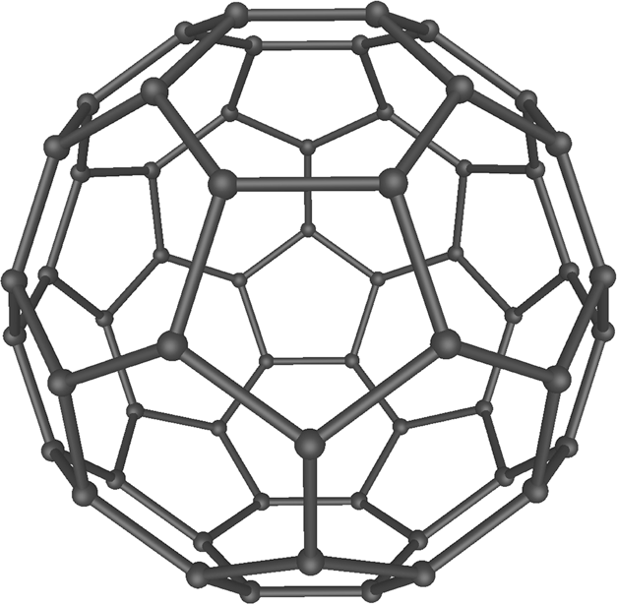
У 1985 англійські вчені Гарольд Крото і Річард Смоллі почали проводити дослідження вже в «земних» умовах. Вони вивчали мас-спектри пари графіту, отриманих під ударом лазерного променя, і виявили, що в спектрах є два сигнали, інтенсивність яких набагато вища, ніж всіх інших. Сигнали відповідали масам 720 і 840, що вказувало на існування великих агрегатів з вуглецевих атомів — С₆₀ і С₇₀.
Мас-спектри дозволяють установити лише молекулярну масу частинки і не більш того, однак цього виявилося досить, щоб фантазія вчених запрацювала.
У підсумку була запропонована структура багатогранника, зібраного з п'яти — і шестикутників. Це було точне повторення структури, запропонованої 12 років тому Бочваром і Гальперном.

Slide 6
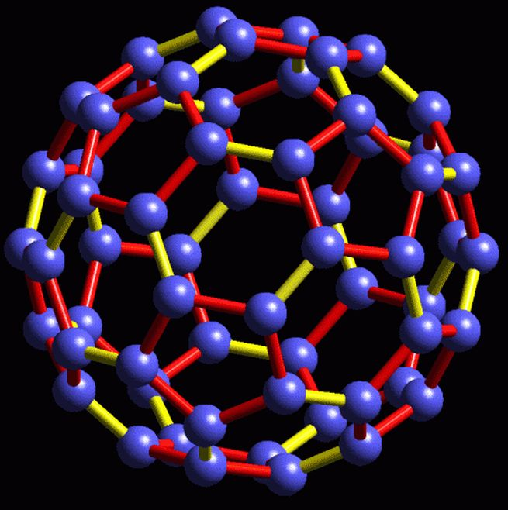
Історія. Спосіб отримання фулеренів
Свою назву фулерени отримали за прізвищем архітектора Бакмінстера Фулера, котрий сконструював купол і павільйон США на виставці у Монреалі у 1967 році у вигляді сполучених п'ятикутників та шестикутників. Однак заради справедливості необхідно відмітити, що подібна форма є серед популярних форм Архімеда.
Окрім того, збережена дерев'яна модель такої форми, яку виконав Леонардо да Вінчі, а Ейлер отримав формулу для різних поверхонь: Nn • 6 — n = 12 s, де n — розмірність, Nn — кількість багатокутників розмірності n, s — характеристика кривизни поверхні. Так як s = 1 для кулі та s = 0 для площини, то із формули (1) випливає, що для утворення сферичної поверхні необхідно 12 п'ятикутників n = 5 та довільна кількість шестикутників (n = 6).

Slide 7
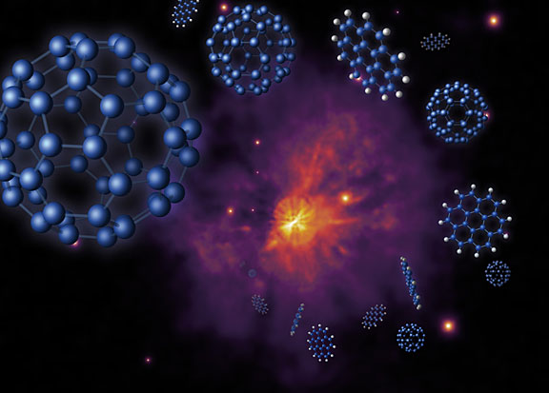
Класичним вважається фулерен, що складається з 60 атомів Карбону (С₆₀). У його молекулі атоми Карбону утворюють 12 п'ятичленних та 20 шестичленних циклів, причому п'ятичленні цикли повністю розмежовані шестичленними і не мають спільних атомів.
Якийсь час фулерен був доступний лише в кількостях, достатніх для спектральних досліджень, але не хімічних. Одержати фулерен у помітних кількостях вдалося Д.Хаффману і В.Кретчмеру, що провели випарювання графіту за допомогою електричної дуги в атмосфері гелію.
Сажа, що утворюється в цьому процесі, була проекстрагована бензолом. З розчину виділили сполуки, що мають суміш С₆₀ і С₇₀.
Друга сполука утворюється в кількостях, приблизно в
шість разів менших, ніж перша, і тому основна маса
досліджень проводиться з С₆₀. Вміст фулеренів у сажі,
яка утворюється, досягає 44 %.
Описаний спосіб одержання фулерену з тими чи
іншими технологічними варіаціями на сьогодні все
ще єдиний.

Slide 8
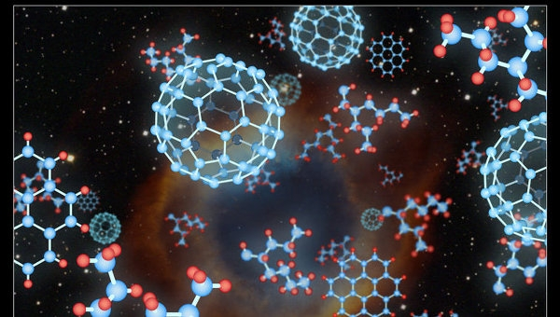
Отримання фулеренів
Існують схеми синтезу фулерену. засобами органічної хімії, але вони поки що не реалізовані.
У каталогах хімічних реактивів речовина С₆₀ має назву бакмінстерфулерен, хіміки частіше називають його просто фулереном.
Є й інша образна назва — футболен. Подібність з покришкою футбольного м'яча очевидна.
Існує ще гібрид обох назв —
бакібол.
Відкриття фулерену буквально
приголомшило хіміків. Здавалося,
що про елементарний вуглець
відомо практично усе. Від інших
алотропних модифікацій вуглецю
фулерен відрізняється насамперед
тим, що це індивідуальні кінцеві
молекули, що мають замкнуту форму.

Slide 9

Фулерен на відміну від відомих раніше трьох форм вуглецю розчинний в органічних розчинниках (бензол, гексан, сірковуглець). З розчинів фулерен кристалізується у виді дрібних темно-коричневих кристалів.
Для рентгеноструктурного аналізу вони не придатні, тому що через сферичну форму молекул їхня структура невпорядкована.
Побачити молекулу фулерена «своїми очима» вдалося далеко не відразу, лише після того, як був отриманий продукт взаємодії фулерена з тетраоксидом осмію OsO₄ у присутності третбутилпіридину, який добре кристалізується.

Slide 10
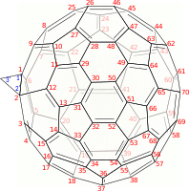
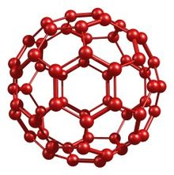
Властивості фулеренів.
Чотиривалентність вуглецю у формулі фулерена повністю виконується.
Правильніше зображувати фулерен у вигляді каркасу з простими короткими зв'язками, що чергуються, але частіше застосовують спрощене зображення, де каркас складається з однарних рисок.
Ще одна незвичайна структурна особливість фулерену полягає в тому, що його молекула має внутрішню порожнину, діаметр якої приблизно 0,5 нм. Зовнішній діаметр самої молекули 0,71 нм. Внутрішній діаметр, природно, менше зовнішнього, оскільки атоми вуглецю і їхні електронні оболонки теж мають певний розмір.
Фулерен — винятково стійка сполука. У кристалічному вигляді він не реагує з киснем повітря, стійкий до дії кислот і лугів, не плавиться до температури 360 °С.

Slide 11
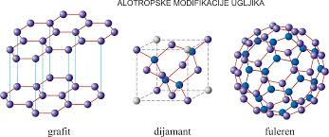
Хімічні властивості знаходяться в повній згоді зі згаданими вище структурними особливостями — фулерен не вступає в реакції, характерні для ароматичних сполук.
Неможливі реакції заміщення, тому що в атомів вуглецю немає ніяких бічних замісників. Достатня кількість ізольованих кратних зв'язків дозволяє вважати фулерен поліолефіновою системою. Для нього найтиповішим є приєднання по кратному зв'язку.
Фулерен є яскраво вираженим акцептором електронів і при дії сильних відновників (лужні метали) може приймати до шести електронів, утворюючи аніон С₆₀⁶⁻. Крім того, він легко приєднує нуклеофіли і вільні радикали.
При відновленні лужними металами (наприклад, цезієм чи рубідієм) відбувається перенесення електрона від атома
металу до фулерену.
Сполуки, що утворюються, мають
низькотемпературну надпровідність,
критична температура появи
надпровідності 33К.

Slide 12
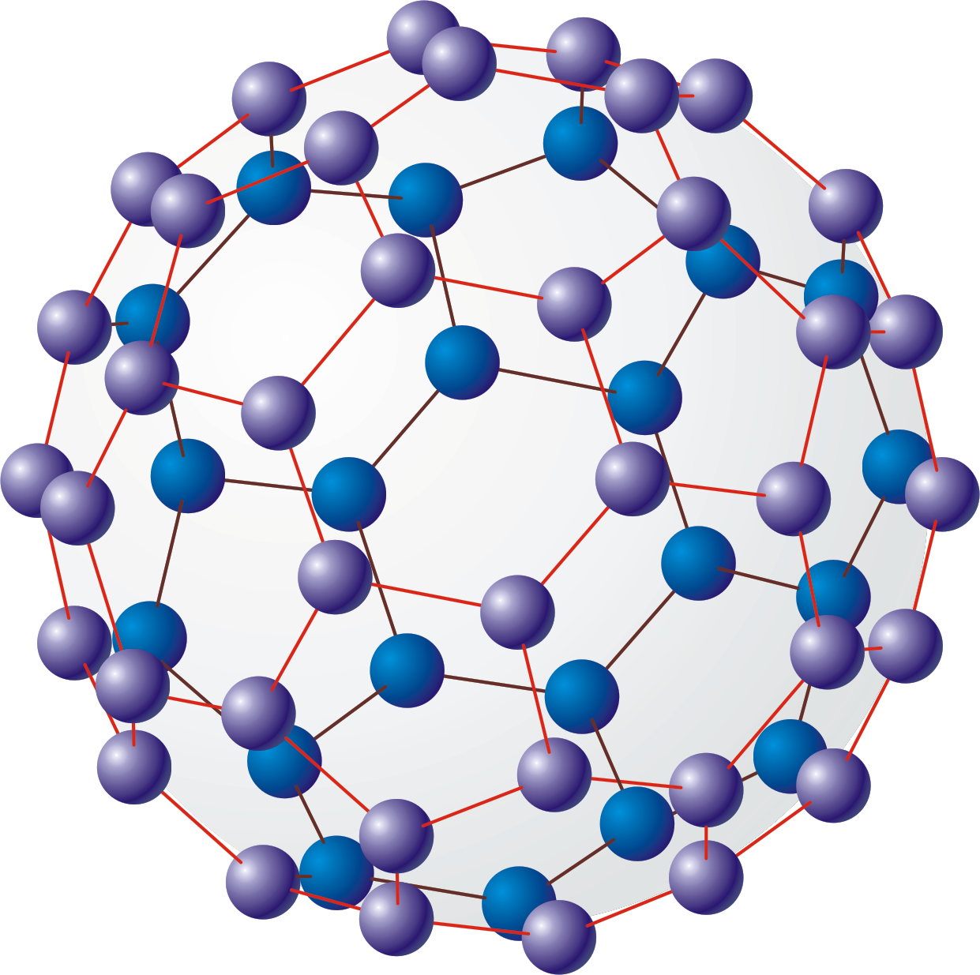
Для фулерена є ще одна можливість утворювати сполуки, використовуючи внутрішню порожнину вуглецевої кулі, діаметр якої достатній, щоб у ній міг розміститися атом металу чи невелика молекула. Таким чином, відкривається шлях до одержання хімічних сполук зовсім нового типу, де атом механічно утримується усередині замкненого середовища.
Спосіб введення атома металу у внутрішню порожнину фулерену практично не відрізняється від способу одержання самого фулерену. Графіт перед випаровуванням просочують солями металів. У продуктах реакції виявлені сполуки складу С₆₀La, С₆₀Y, С₆₀U). Усередину заздалегідь сформованої порожнини крізь стінку удалося поки ввести лише атом гелію (завдяки його невеликим розмірам) шляхом бомбардування фулерена іонами гелію в газовій фазі.
Родинні сполуки й аналоги фулерена поки що нечисленні. Найвідоміший аналог — С₇₀ — був отриманий практично одночасно з С₆₀. Одержання його в чистому вигляді пов'язане з великими труднощами, тому він вивчений менше. За формою він близький до еліпсоїда і через злегка витягнуту форму одержав назву «регбібол». Таким чином, продовжений стиль назв фулерена С₆₀ (футболен, бакібол).

Slide 13
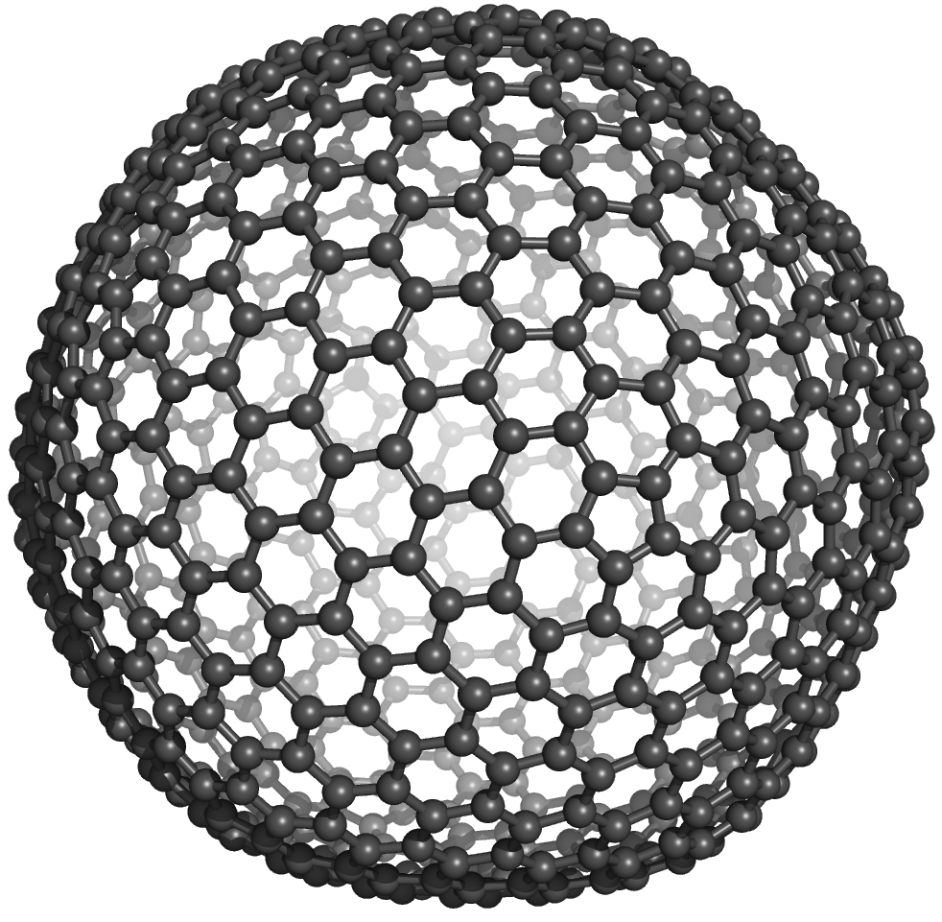
За кімнатної температури фулерени С₆₀ і С₇₀ не реагують із такими молекулами: оксид азоту, кисень, оксид сірки. Попри це було зафіксовано ряд нових хімічних реакцій із фулеренами.
Отримано і охарактеризовано найпростіший дигідрований фулерен із двома воднями С₆₀Н₂.
Прямим приєднанням флуору отримана серія С₆₀F_{х} та С₇₀F_{y} де х менше або дорівнює 48, а у менше або дорівнює 56.
Проведене хлорування та бромування фулеренів. За температури 400°С поліхлорфулерени дехлоруються у вихідний фулерен.
Відкриття фулерену знаменувало появу класу сполук, які являють собою нову незвичайну форму елементного вуглецю. Це замкнуті каркаси, протяжні циліндричні чи багатошарові утворення, здатні до хімічних перетворень як на зовнішній поверхні, так і у внутрішній порожнині.

Slide 14
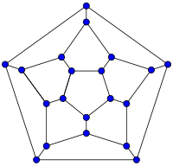
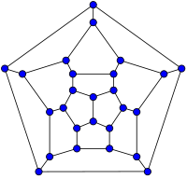
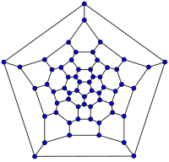
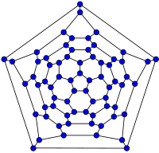

Slide 15
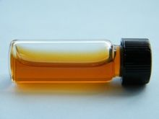
Гідратований фулерен (HyFn)
Гідратований фулерен С₆₀ — C₆₀HyFn — це міцний, високогідрофільний супрамолекулярний комплекс, що складається з молекули фулерена С₆₀, ув'язненої у першу гідратну оболонку, яка містить 24 молекули води: C₆₀@(H₂O)₂₄.
Гідратна оболонка утворюється внаслідок донорно-акцепторної взаємодії неподілених пар електронів кисню молекул води з електрон-акцепторними центрами на поверхні фулерена. При цьому, молекули води, орієнтовані поблизу поверхні фулерена зв'язані між собою об'ємною сіткою водневих зв'язків.
Розмір C₆₀HyFn - 1,6-1,8 нм. У той же час, максимальна концентрація С₆₀, у вигляді C₆₀HyFn, яку вдалося створити у воді, еквівалентна 4 мг/мл.
Фотографія водного розчину С₆₀HyFn з концентрацією С₆₀ 0,22 мг/мл

Slide 16
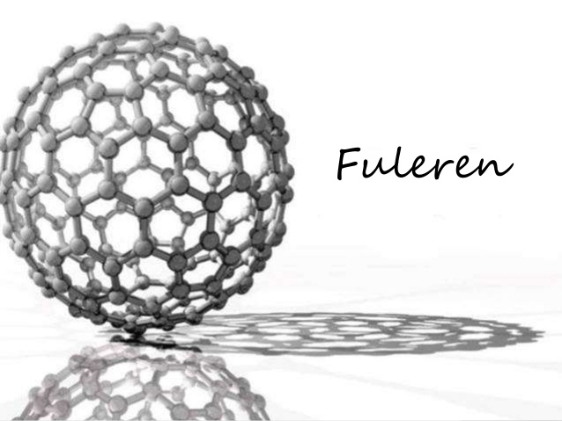
Вплив на живі організми
Незважаючи на те, що фулерен був відкритий понад 25 років тому, його вплив на живі організми досі залишається невідомим. Хоча теоретично показано, що фулерени не є токсичними, їхня безпечність для людей все ще широко обговорюється.
Однак, у квітні 2012 року група французьких вчених оприлюднила статтю з підсумками досліджень на щурах. У статті вказується, що щури, яким щодня давали певну дозу фулерену С₆₀ з оливковою олією, прожили вдвічі довше, ніж щури, які фулерену не вживали.
Вважається, що такий ефект спостерігається через те, що фулерени поглинають вільні радикали, які сприяють старінню. Однак ще невідомо чи будуть вони мати такий же ефект у людей.

Slide 17
Дякую за увагу!

